Slide 1
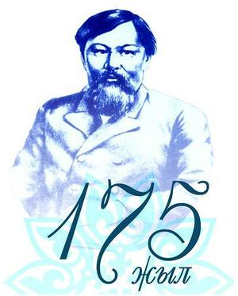
«Ыбырай Алтынсарин» (1841-1889)

Slide 2
Ыбрай Алтынсарин – выдающийся казахский просветитель, педагог, демократ родился в ноябре 1841 года в ауле Жанбурчи, что расположен на территории нынешней Костанайской области. Он происходил из зажиточной семьи. В возрасте трех лет потерял родителей и рос и воспитывался в доме своего деда – известного казахского бия Балгожи Жансурчина.

Slide 3
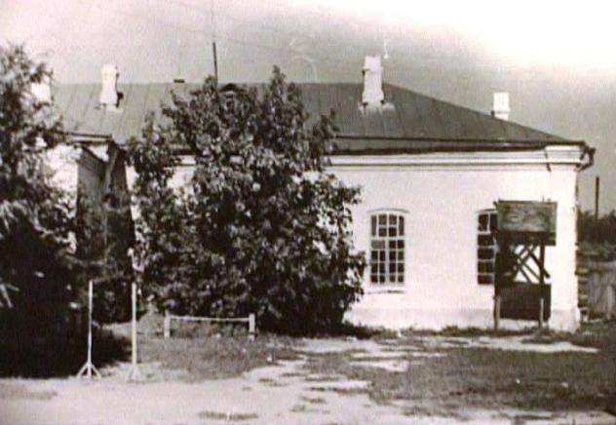
Образование Ыбрай получил в Оренбургской школе, специально открытой царизмом для детей степной аристократии. После завершения учебы работал сначала писарем при воинском старшине, затем переводчиком в Оренбургском правлении. С этого времени начинается активная общественная, научная, педагогическая, политическая жизнь и деятельность Ыбрая Алтынсарина.

Slide 4
Круг научных интересов и исследований: Педагогика История Фольклористика Этнография Лингвистика Языкознание
Педагог-просветитель, энтузиаст, поэт, фольклорист, этнограф, автор учебников родного и русского языков для казахских детей. Крупный мыслитель, отдавший все силы и весь свой талант делу просвещения родного народа. Им создано семь народных светских школ.
.

Slide 5
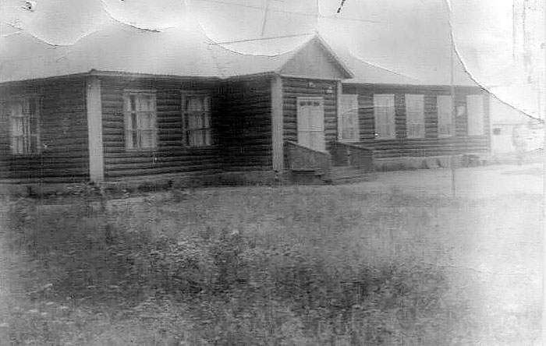
В своей практической деятельности выступил как инициатор создания в Казахстане ряда школ для детей степной бедноты и училищ (женских, сельскохозяйственных, ремесленных)

Slide 6
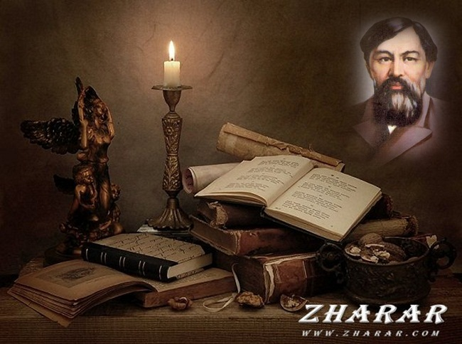
Алтынсарин первый предпринял попытку создания казахского алфавита на основе русской графики, подготовил ряд учебников для обучения казахских детей. В 1879 году вышли в свет его учебники «Киргизская хрестоматия» и «Начальное руководство к обучению киргизов русскому языку»

Slide 7
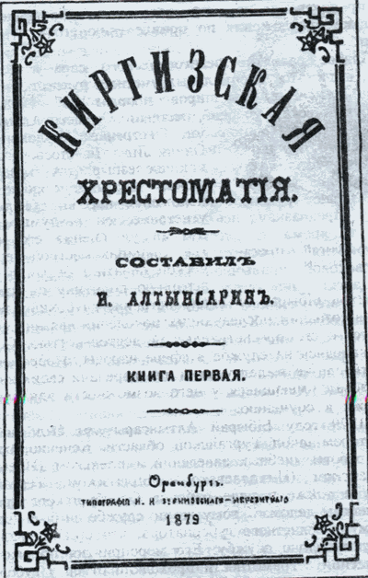
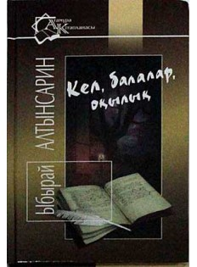
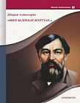
Учебники Алтынсарина
Занимался и литературной деятельностью. Он известен как автор превосходных стихотворений, направленных на защиту бедноты. Критику эксплуататоров и духовенства, а также много других рассказов для детей, которые воспитывали у читателя лучшие нравственные качества: трудолюбие, доброту, честность, скромность, отзывчивость, уважение к старшим и т.д.
«Киргизская хрестоматия» Алтынсарина по своей идейной направленности служила принципу народности и воспитывала детей в духе любви к Родине.
В «Руководстве» дано около 500 слов и фраз, взятых из самых различных областей жизни. Такое количество слов и фраз русского языка было достаточно для первоначального употребления в устной речи.
Значительный вклад внес в устное народное творчество казахов. Их обычаев и традиций.

Slide 8
Значение Ыбрая Алтынсарина
Работал учителем, инспектором киргизских школ Тургайской области, которые он же устроил и организовал. Проявил себя выдающимся организатором, талантливым педагогом, просветителем и крупным общественным деятелем.
Деятельность Алтынсарина представляет для нас огромный интерес с точки зрения развития общественной мысли и его места в истории народного образования и казахской литературы. Мы отдаем дань уважения Алтынсарину за его выдающуюся деятельность в качестве первого народного учителя, первого организатора народных школ и библиотек в Казахстане и первого педагога-теоретика, вышедшего из среды казахского народа.
Создав на родном языке высокоталантливые рассказы и стихотворения для казахских детей, Алтынсарин занял в истории казахской литературы как писатель-художник надлежащее место – наряду с Абаем. Его искренне, задушевно написанные произведения, столь близкие детскому сердцу и детским интересам, и поныне не устарели. Велико значение Алтынсарина в истории, этнографии и краеведении.
Алтынсарин проявил свою неутомимую, кипучую деятельность как талантливый педагог, писатель и общественный деятель, борец за народную школу, за просвещение казахского народа.

Slide 9
